Slide 1
Belgique: comment en est-on arrivé là?
UCTL 2022-2023
(Réponse: sans rien faire, en naissant, fruit volontaire ou involontaire de générations courageuses, lâches, conservatrices, progressistes, religieuses, sceptiques, constructrices, destructrices, fières, honteuses, …)

Slide 2
Cours en ligne ouvert, gratuit, massif
https://www.fun-mooc.fr/fr/cours/histoires-de-belgique/
Juristes,
Historiennes,
Historiens,
Sociologues,
Politologues,
Géographes,
Archivistes,

Slide 3
Plan du cours: MOOC
Module 1 : D’où vient la Belgique ?
Module 2 : Démocratie et représentation
Module 3 : Un Etat sans Nation ?
Module 4 : Q. économiques et sociales
Module 5 : environnement international
Module 6 : et l'Afrique centrale

Slide 4
Les grandes évolutions dans la société.
Démocratisation du droit de vote
Augmentation des dépenses de l’Etat
Intervention législative croissante
Augmentation démographique
Allongement de l’espérance de vie
Augmentation de la production

Slide 5
Augmentation du nombre d’habitants et de la proportion d’électeurs
Année | Habitants | Electeurs | % d’électeurs
1831 | 3.786.556 | 46.009 | 1,2%
1848 | 4.337.196 | 79.000 | 1,8%
1893 | 6.069.000 | 136.755 | 2,2%
1894 | 6.069.000 | 1.370.687 | 22,6%
1932 | 8.213.449 | 2.335.203 | 28,4%
1950 | 8.653.653 | 4.942.807 | 57,1%
1981 | 9.848.647 | 6.877.466 | 69,8%
2019 | 11.492.641 | 8.122.985 | 70,7%

Slide 6
Pyramides des âges
par classes d'âge de 5 ans et pour 10.000 habitants

Slide 7
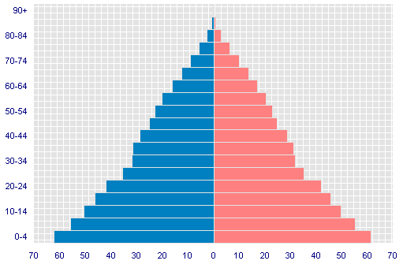
1881: pyramide « biologique »
Hommes 1881 Femmes

Slide 8
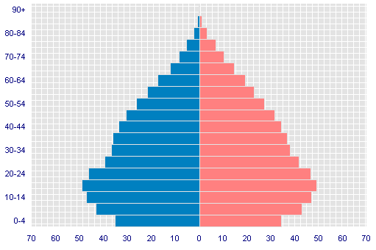
1921: guerre et baisse de la natalité
Hommes 1921 Femmes

Slide 9
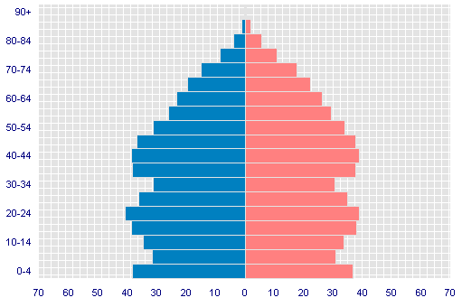
1948: deux guerres et stabilisation
Hommes 1948 Femmes

Slide 10
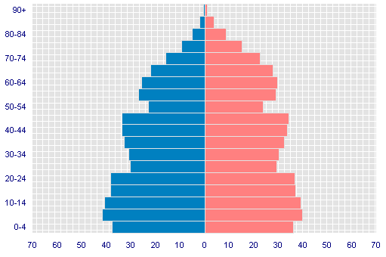
1971: marque fin « baby-boom » en 1965
Hommes 1971 Femmes

Slide 11
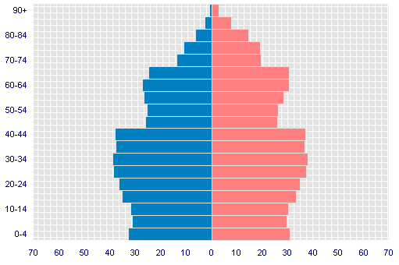
1991: annonce du problème des pensions
Hommes 1991 Femmes

Slide 12
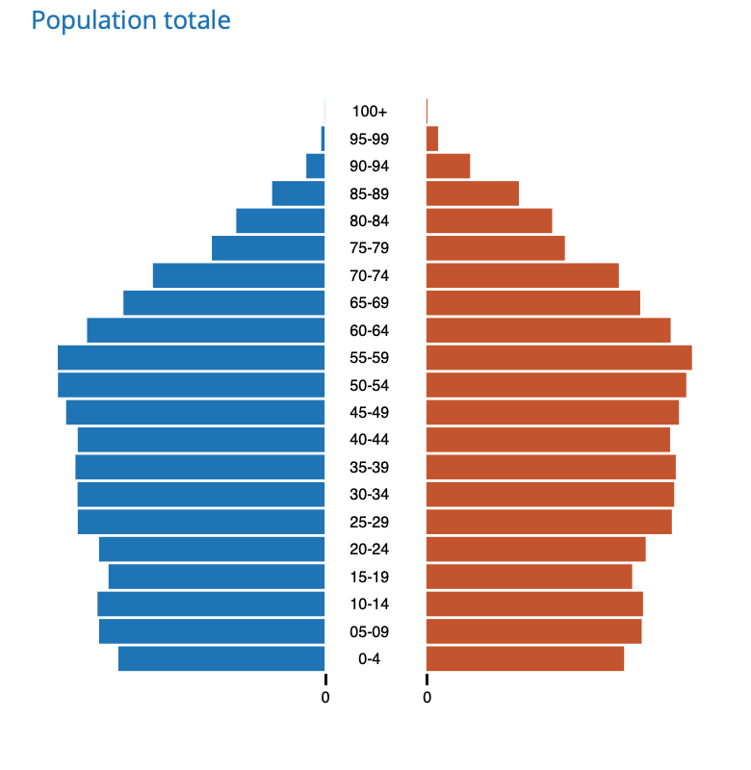
2020: classe modale: 50-54 ans
2020
Classe modale:
55-59 ans!
Source: https://statbel.fgov.be/fr/nouvelles/nouvelle-statistique-sur-la-diversite-selon-lorigine-en-belgique#print
Source: https://www.iweps.be/indicateur-statistique/pyramides-des-ages/

Slide 13
Nationalité?

Slide 14
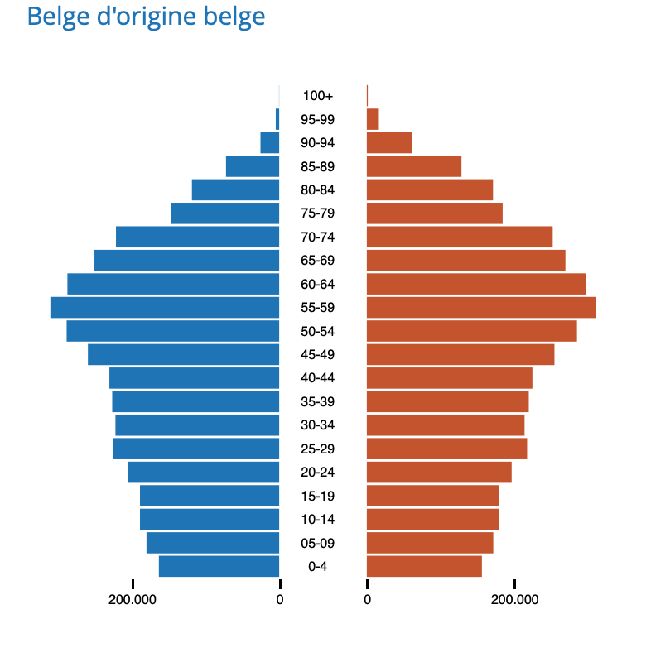
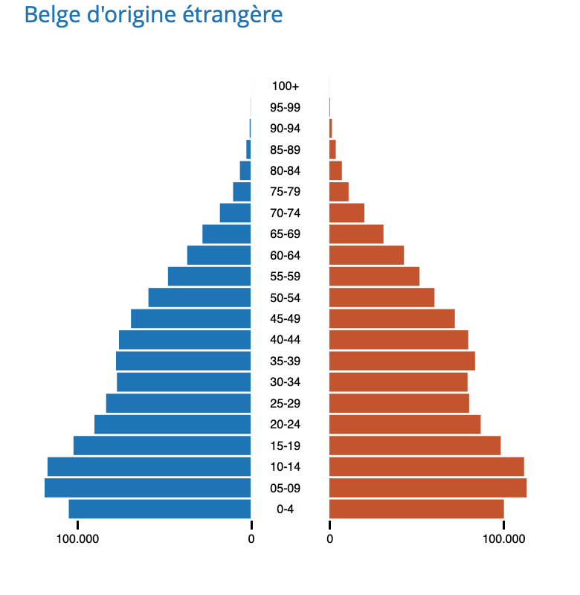
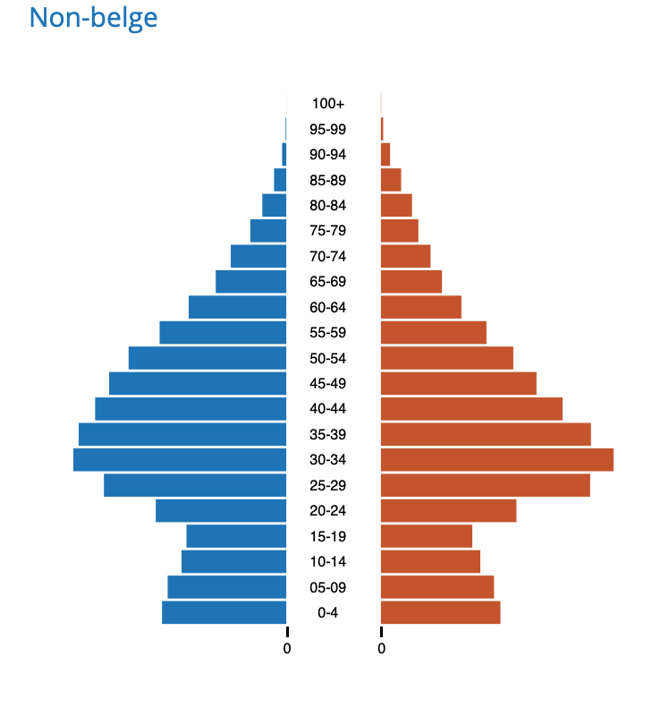
2020: Sans les étrangers et les Belges d’origine étrangère, Manque de renouvellement.

Slide 15
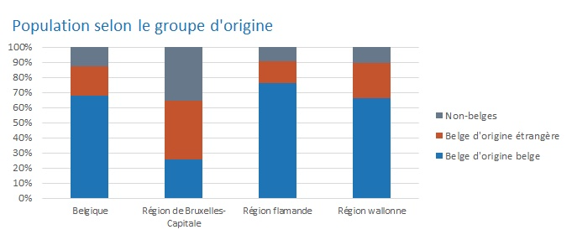
Différence régionale: BOB: 76% en Flandre, 66% en Wallonie, 25% à Bruxelles

Slide 16
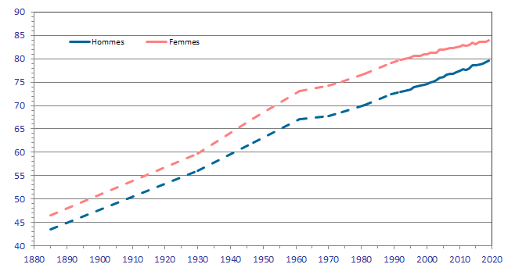
Augmentation de l’espérance de vie Belgique: femmes et hommes: + 36 ans, soit +80% en 134 ans
https://statbel.fgov.be/fr/themes/population/mortalite-et-esperance-de-vie/tables-de-mortalite-et-esperance-de-vie
consulté le 11 février 2021

Slide 17
Espérance de vie à la naissance
2019 | Bruxelles | Flandre | Wallonie | Belgique
 | 81,6 | 82,7 | 80,3 | 81,8
Source: Statbel:
https://statbel.fgov.be/fr/themes/population/mortalite-et-esperance-de-vie/tables-de-mortalite-et-esperance-de-vie
République démocratique du Congo, en 2019 | 60,7
Source: PNUD: http://hdr.undp.org/sites/all/themes/hdr_theme/country-notes/fr/COD.pdf

Slide 19
Dépenses du pouvoir central et de la sécurité sociale
par rappport au revenu national net, in Joseph Pirard, L'extension du rôle de l'Etat en Belgique aux XIXe et Xxe siècles, Coll. Histoire quantitative et développement de la Belgique aux XIXe et XXe siècles, Académie royale de Belgique, 1999, en millions de francs
Années | Dépenses du Pouvoir | Revenu National Net | DépPvr/Rev
1832 | 137,4 | 741 | 18,5%
1842 | 126,3 | 1215 | 10,4%
1852 | 115 | 1294 | 8,9%
1862 | 166,1 | 2187 | 7,6%
1872 | 212,7 | 2787 | 7,6%
1882 | 388,7 | 3144 | 12,4%
1892 | 351,1 | 3369 | 10,4%
1902 | 503,6 | 4430 | 11,4%
1912 | 673,3 | 6703 | 10,0%
1924 | 7401,6 | 33153 | 22,3%
1938 | 13022 | 62063 | 21,0%
1950 | 87100 | 274600 | 31,7%
1960 | 176600 | 454000 | 38,9%
1970 | 471400 | 1022500 | 46,1%
1979 | 1665200 | 2656000 | 62,7%
1990 | 3193500 | 5248700 | 60,8%
1996 | 3979700 | 6732800 | 59,1%

Slide 20
Le revenu national net
Décuple en 80 ans…
Puis décuple en 15 ans…(inflation de l’entre-deux-guerres)
Puis décuple en 30 ans…
Puis décuple en 30 ans…
Il vaut donc 10.000 fois celui de 1832 … en monnaie!

Slide 21
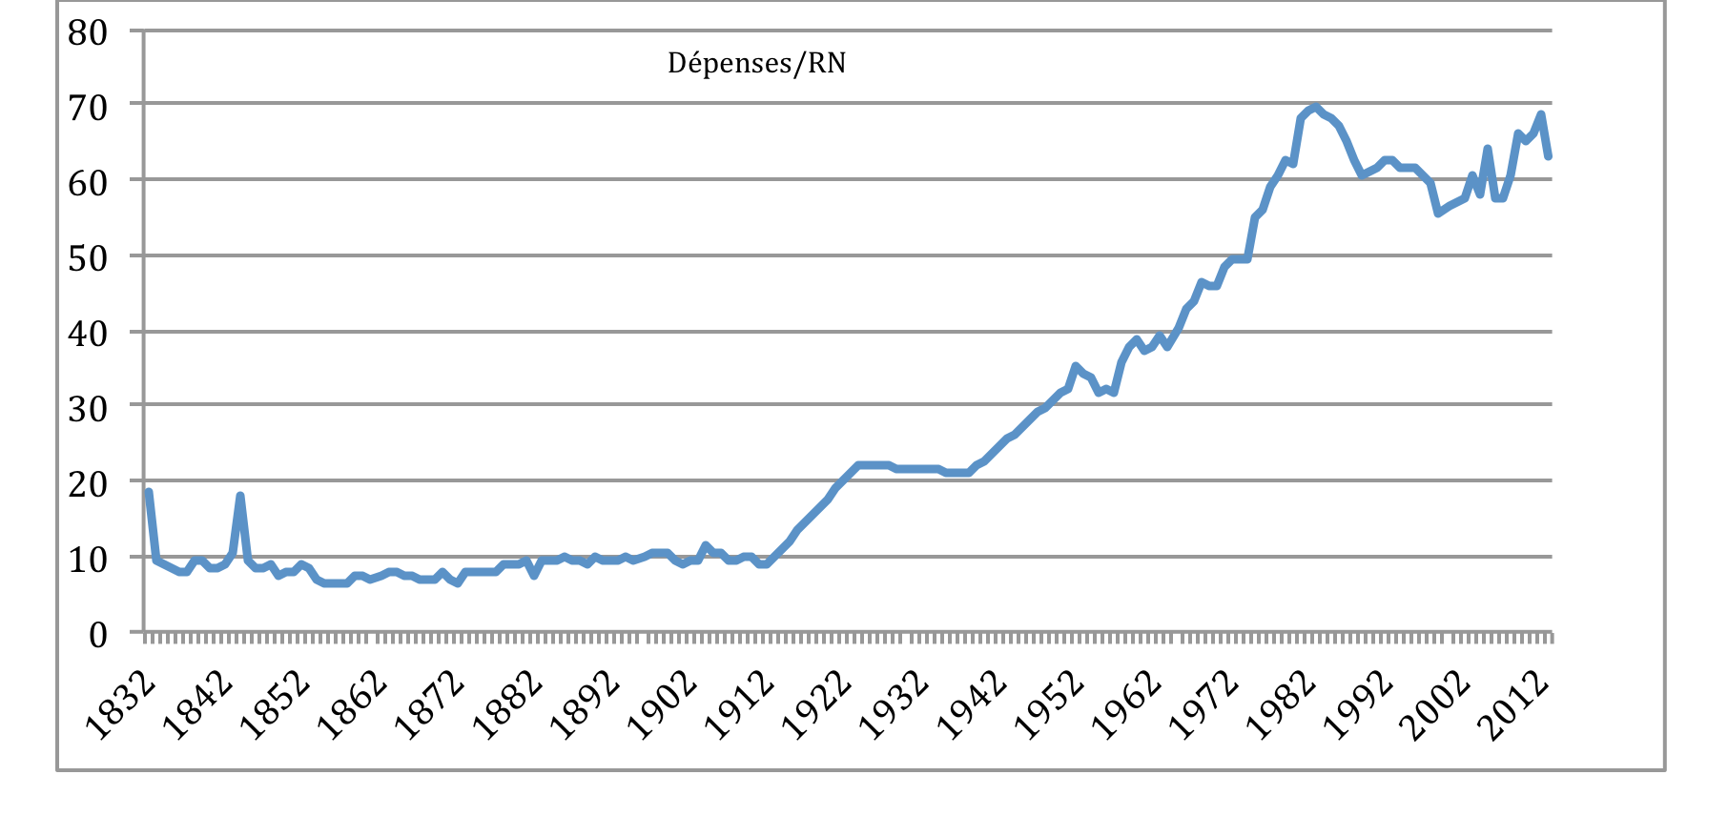
Part du budget du pouvoir central et de la sécurité sociale
dans le revenu national en Belgique

Slide 22
Thomas Piketty, Capital et idéologie, Seuil, Paris, 2019.
http://piketty.pse.ens.fr/files/ideologie/pdf/G10.15.pdf

Slide 23
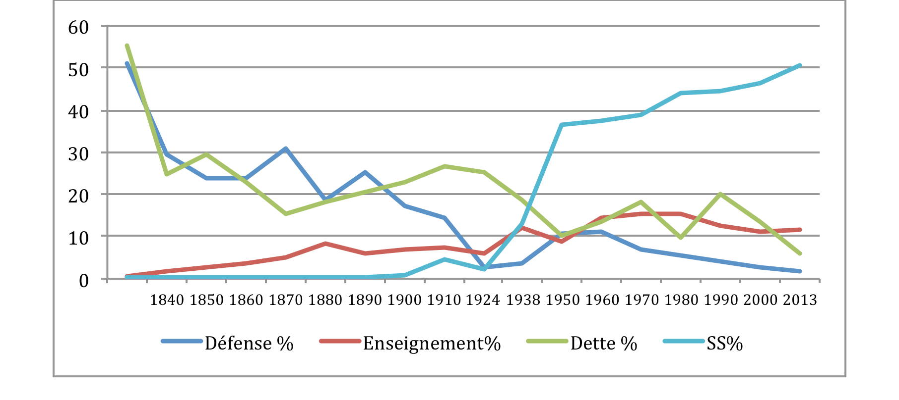
Part des dépenses de l’Etat

Slide 24
Production blé
1846, froment: 315.000 tonnes (rendement:1,5 tonnes par hectare). Le secteur primaire (qui reprend les comptes de l’agriculture, la sylviculture et la pêche) totalise un peu moins de 50% du PIB.
2012, froment: 1.800.000 tonnes (rendement: 8,5 tonnes par hectare), dans un secteur qui ne représente plus qu’un pourcent du PIB.

Slide 25
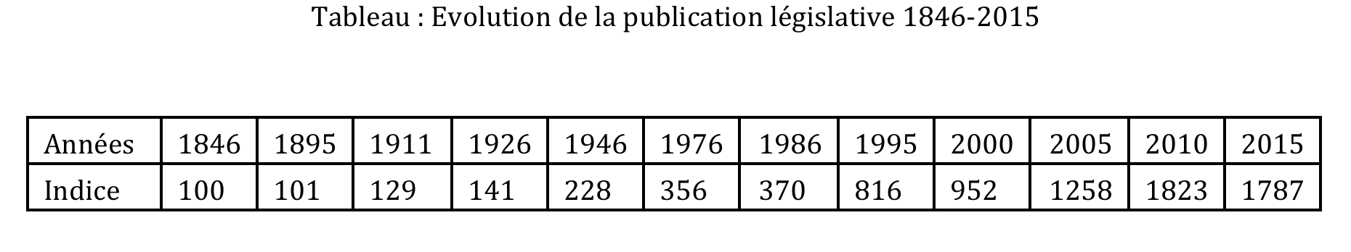
Législations publiées: stables jusqu’à la première guerre mondiale, puis augmentation …

Slide 26
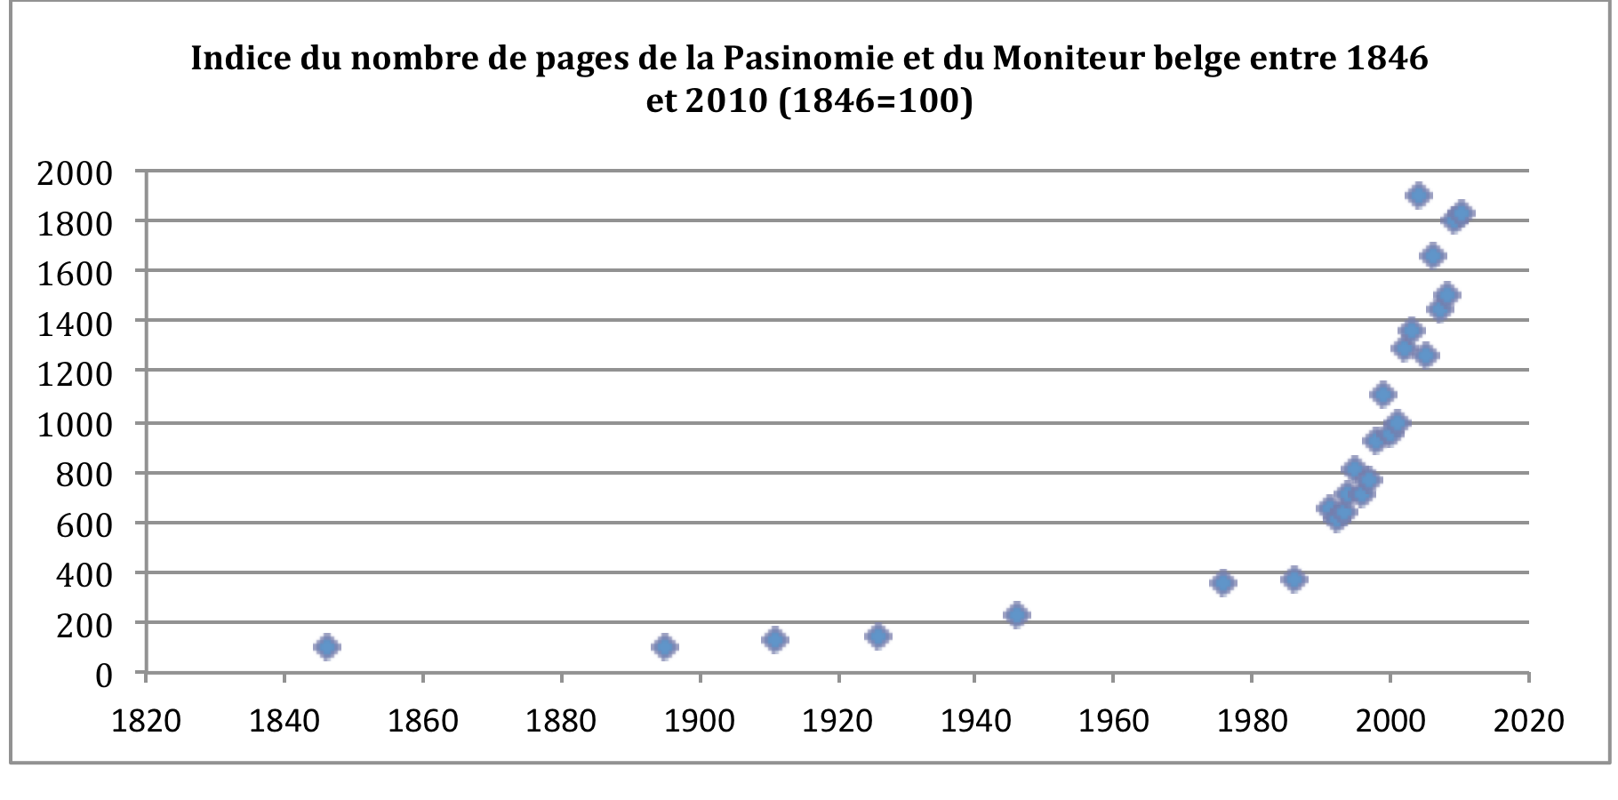
Augmentation de la production normative

Slide 27
Secteurs économiques
Primaire: exploitation des ressources : agriculture, richesse du sous-sol, pêche, etc.
Secondaire: biens crées par l'agriculture ou l'industrie : énergie, agroalimentaire, bâtiment, travaux publics, etc.
Tertiaire: secteur des services : commerce, administration, enseignement, santé, etc.
Quaternaire: TIC, presse, activités de recherche et de conseil, etc.

Slide 28
Evolution de la production
 | Primaire | Secondaire | Tertiaire | Quaternaire
1846 | 49,4 | 35,2 | 15,4
1910 | 23,2 | 45,6 | 31,3
2012 | 1,3 | 21,3 | 41,7 | 35,6
Secteur primaire: Agriculture, pêche, mines
Secondaire: Industrie, bâtiment (transformation)
Tertiaire Services, commerce, administration, enseignement, santé,…
Quaternaire: TIC, presse, activités de recherche et de conseil,…

Slide 29
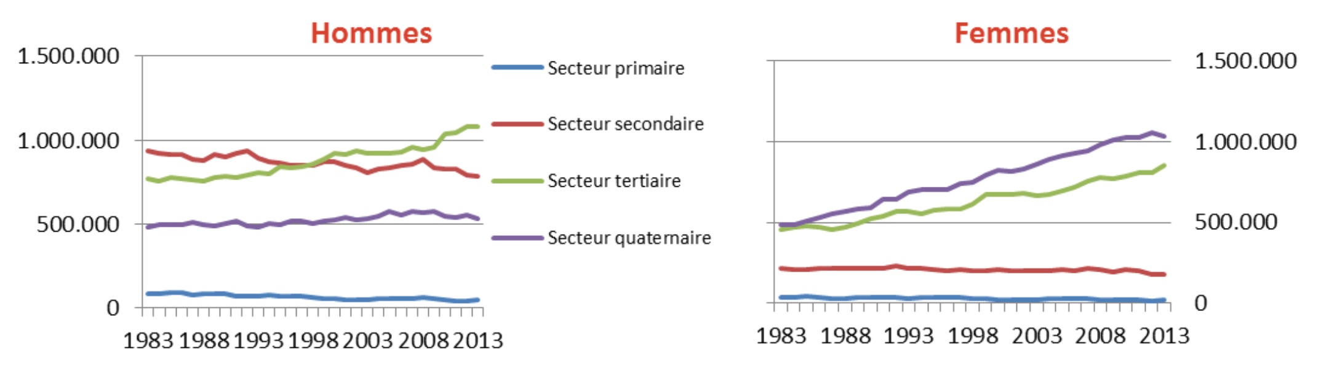
Evolution des secteurs economiques – hommes et femmes (1983-2013) Source : Statbel.

Slide 30
Inégalités sociales
Répartition en déciles:
Tri de tous les salaires par ordre croissant, puis division des travailleurs en dix groupes égaux. En d’autres termes, le premier décile représente le montant pour lequel 10 % des salariés gagnent moins et 90 % des salariés gagnent plus.
À l’instar des autres indicateurs, depuis 2010, l'augmentation en pourcentage des salaires a été plus prononcée dans les déciles supérieurs.
En d'autres termes: l’écart entre les salaires les plus bas et les salaires les plus élevés a augmenté ces sept dernières années.
https://statbel.fgov.be/fr/nouvelles/faire-de-longues-etudes-paie
Répartition en déciles en 2010 et 2017 et augmentation des salaires correspondante en pourcentage
Source: Statbel
Décile | 2010 | 2017 | % hausse 2017 - 2010
1 (= 10 % gagnent moins et 90 % gagnent plus) | 1.967 | 2.261 | 14,9%
2 | 2.165 | 2.502 | 15,6%
3 | 2.341 | 2.703 | 15,5%
4 | 2.519 | 2.894 | 14,9%
5 | 2.700 | 3.140 | 16,3%
6 | 2.925 | 3.405 | 16,4%
7 | 3.243 | 3.787 | 16,8%
8 | 3.751 | 4.403 | 17,4%
9 | 4.679 | 5.544 | 18,5%

Slide 31
Evolution climatique

Slide 32
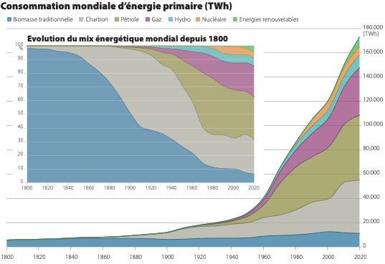

Slide 33
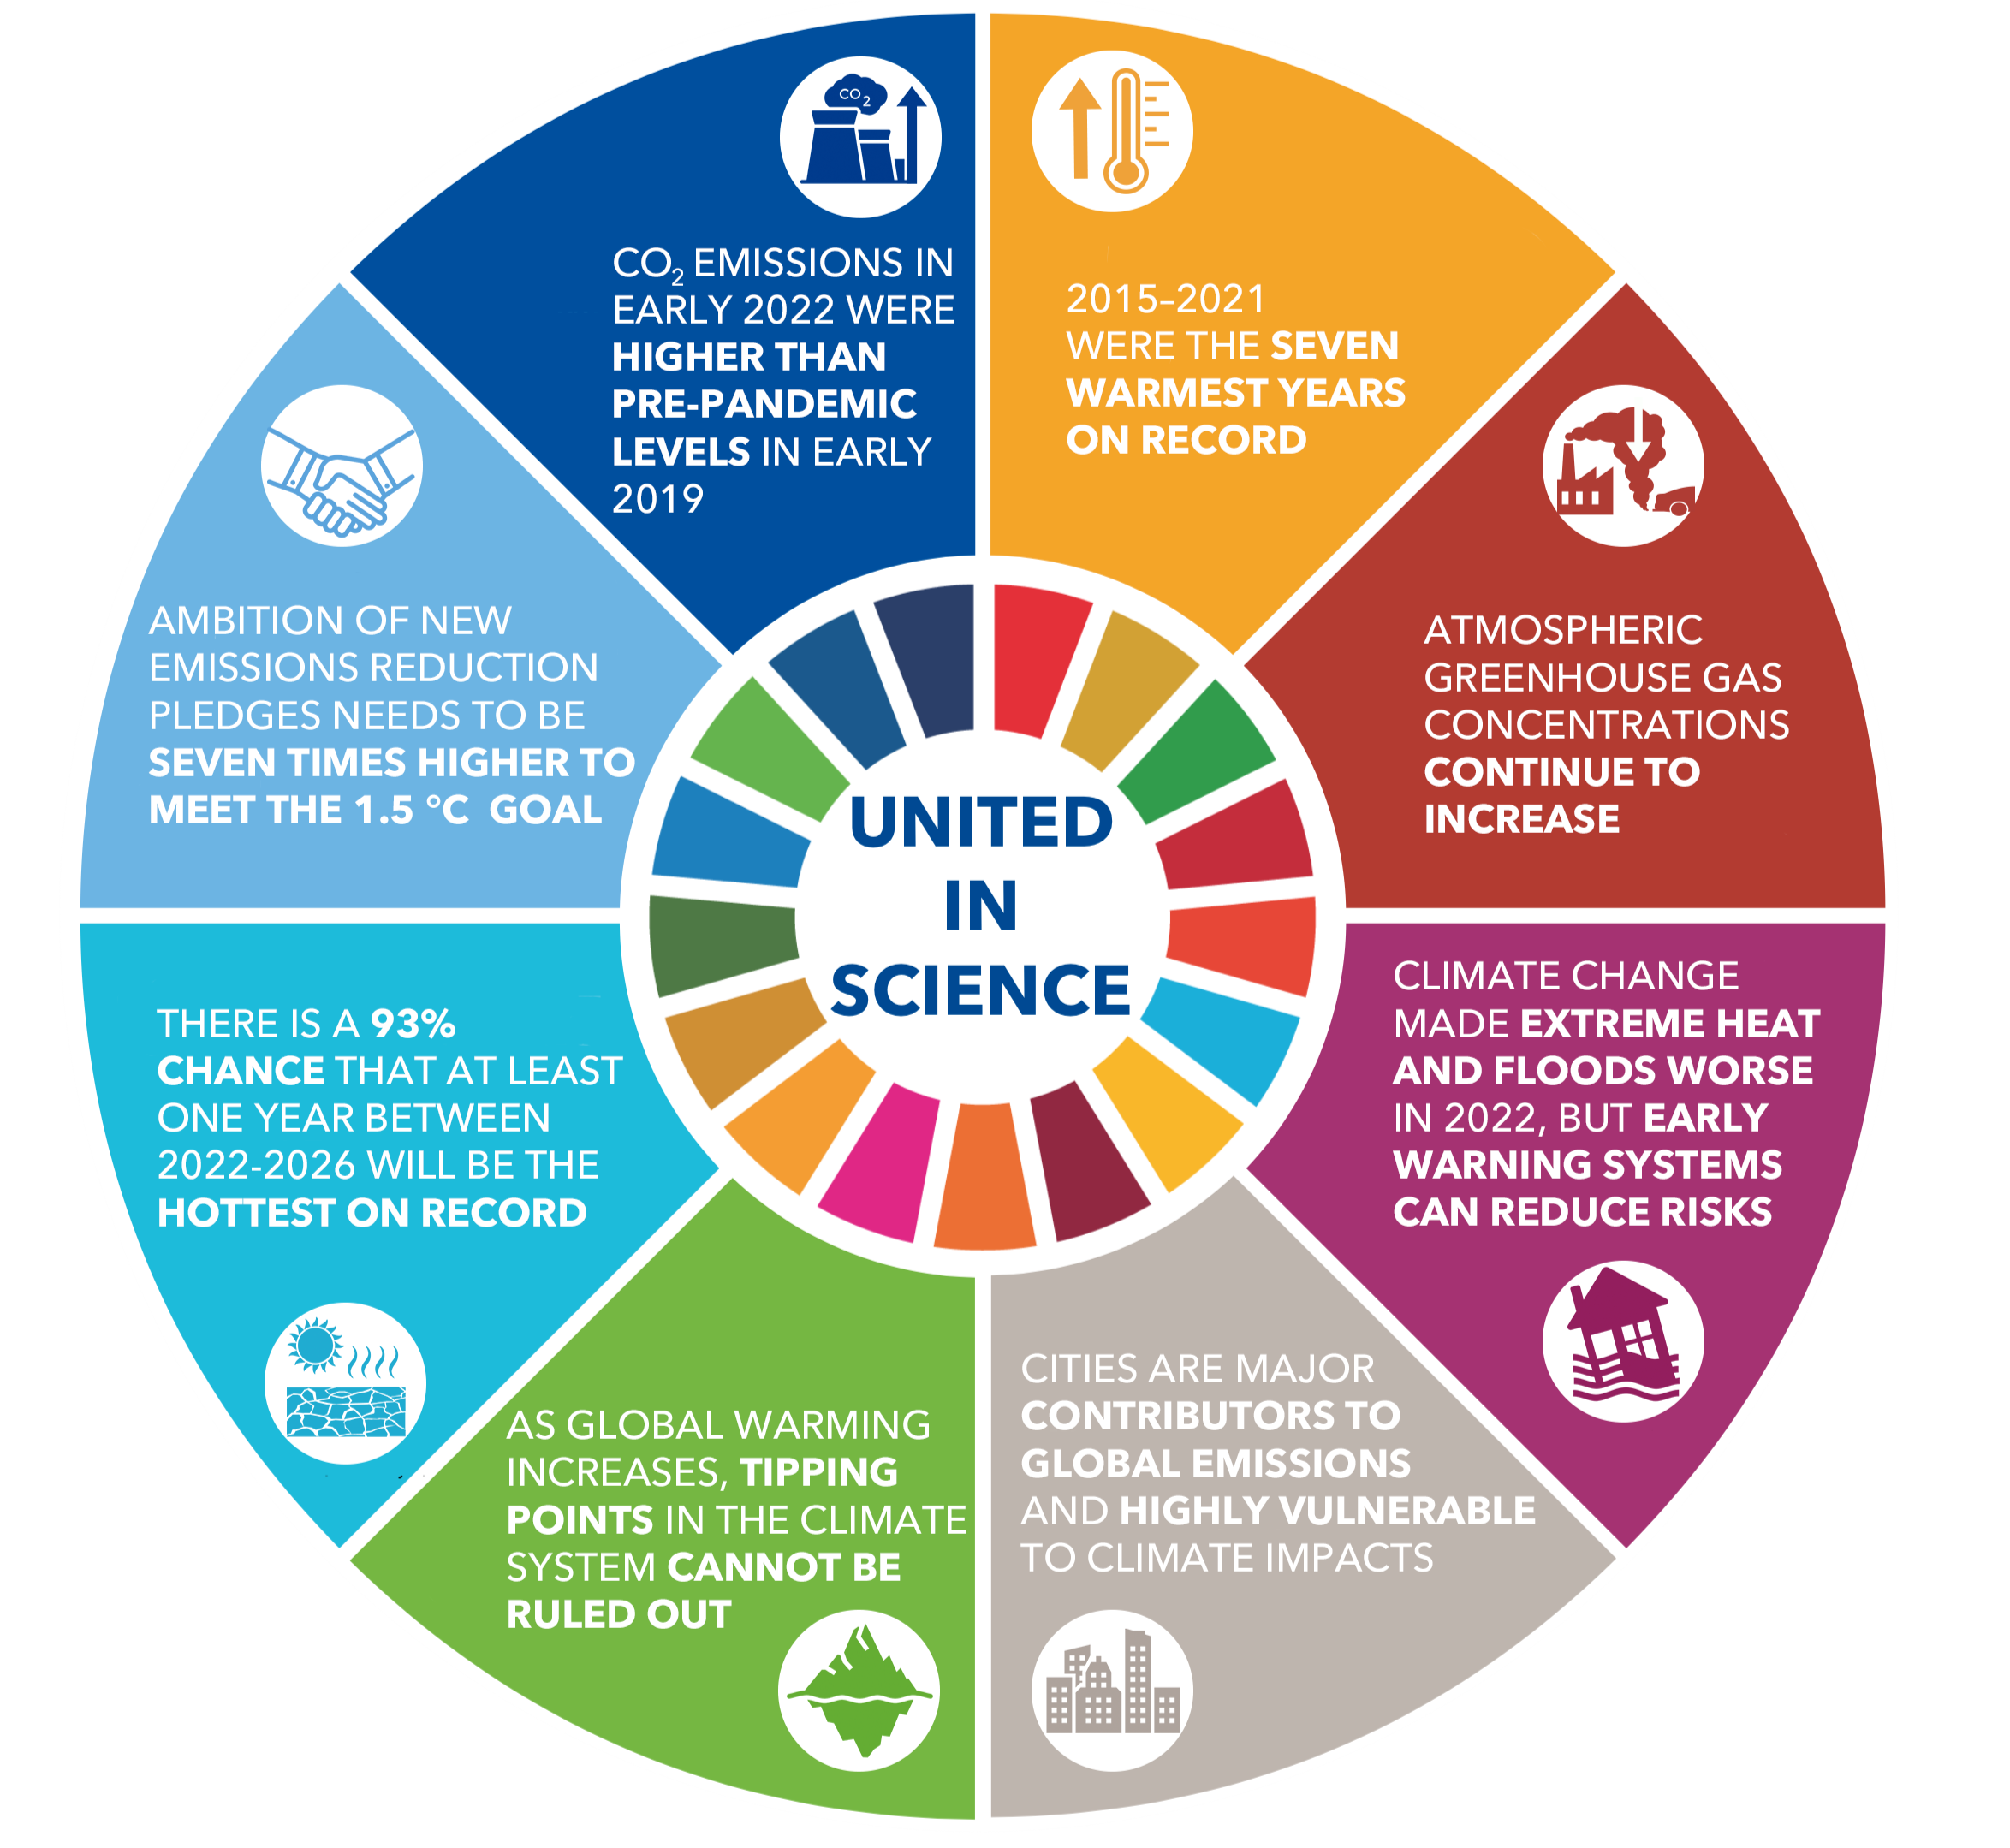
Rapport de septembre 2022
https://public.wmo.int/en/resources/united_in_science

Slide 34
https://www.fun-mooc.fr/fr/cours/histoires-de-belgique/

